Slide 1
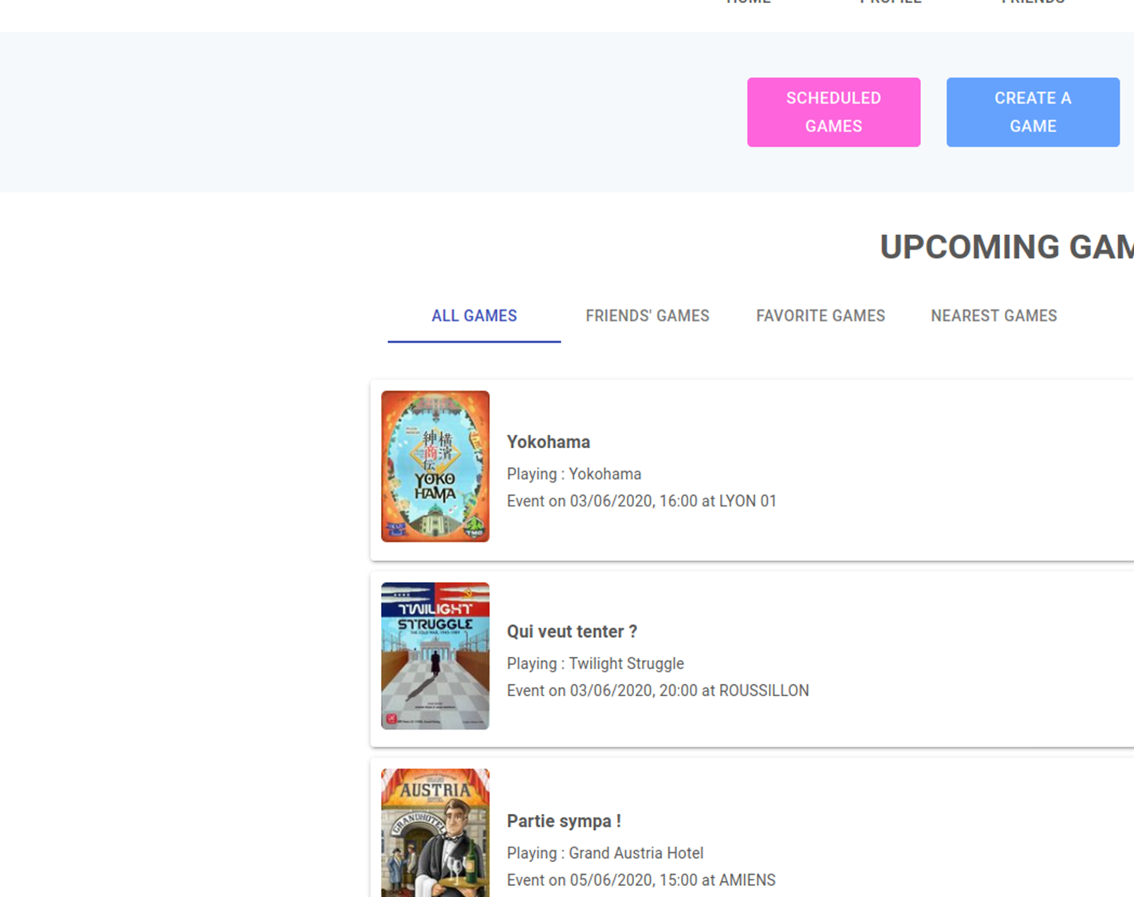

BoardClub
Projet de fin de formation
Sebastien CHOUBRAC,
Vincent CONTAMINE,
Martin HEWITT

Slide 2
BoardClub – Qu’est ce que c’est?
Une plateforme pour les joueurs de jeux de société
Trouver d’autres joueurs de jeux de sociétés
Jouer!

Slide 3

BoardClub – Technologies
Stack MERN
Facile a mettre en place.
Technologie actuelle très utilisée.
Donne un aspect moderne (Single-Page App).
Facilement augmentable en fonction de la taille du projet.

Slide 4


BoardClub – Technologies
React Native/Expo
React Native : Facile d’utilisation, similaire a React.
Expo : Mise en place extrêmement rapide.
Expo : Permet de tester facilement.

Slide 5

BoardClub - API
API BoardGameGeek
Reference sur le jeu de société
Base de donnée extrêmement complète

Slide 6

BoardClub - API
API Vicopo
Petite API permettant de chercher des villes ou code postaux
Facile d’utilisation
VICOPO

Slide 7

BoardClub - API
API Distance24
Petite API permettant de trouver la distance en kilomètre entre deux villes
Gratuite

Slide 8
BoardClub - Realisation
Definition du pitch du projet
Mise en commun
Concertation
Brainstorming individuel

Slide 9
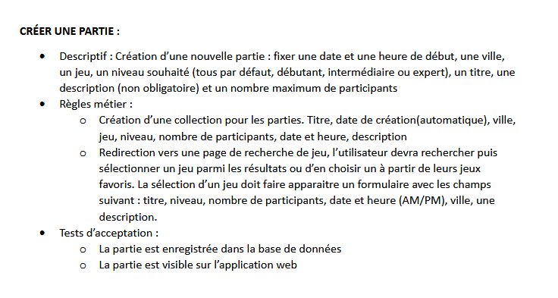
BoardClub - Realisation
Définition des users stories

Slide 10
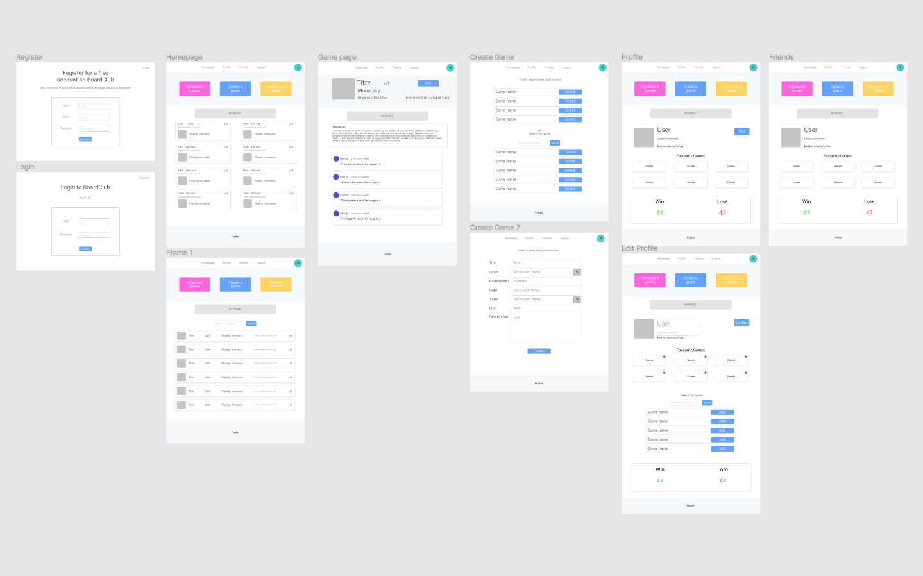
BoardClub - Realisation
Creation du WireFrame - Figma

Slide 11
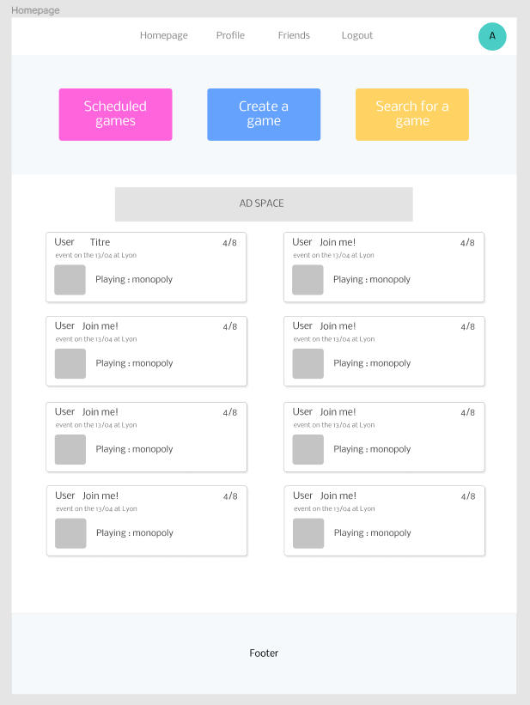

Slide 12
BoardClub - Realisation
Méthodologie Scrum
Sprint d’une semaine
Backlog produit
Backlog sprint

Slide 13
BoardClub - Realisation
Méthodologie Scrum
Début de semaine
Planification du Sprint
Poker planning
Début de journée
Mêlée quotidienne :
Qu'est ce que j'ai terminé depuis la dernière mêlée ?
Qu'est ce que j'aurai terminé d'ici la prochaine mêlée ?
Quels obstacles me retardent ?
Fin de semaine
Rétrospective de Sprint

Slide 14
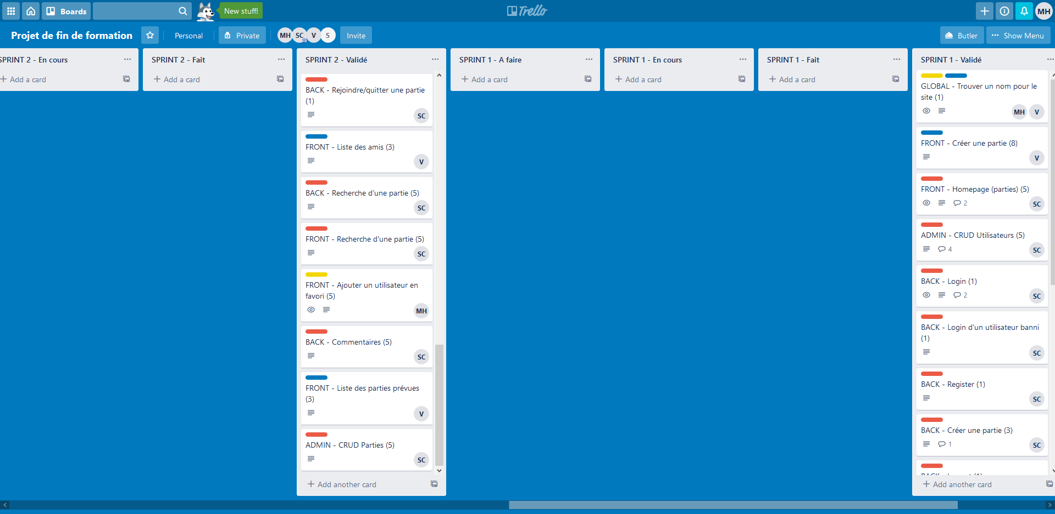

Slide 15
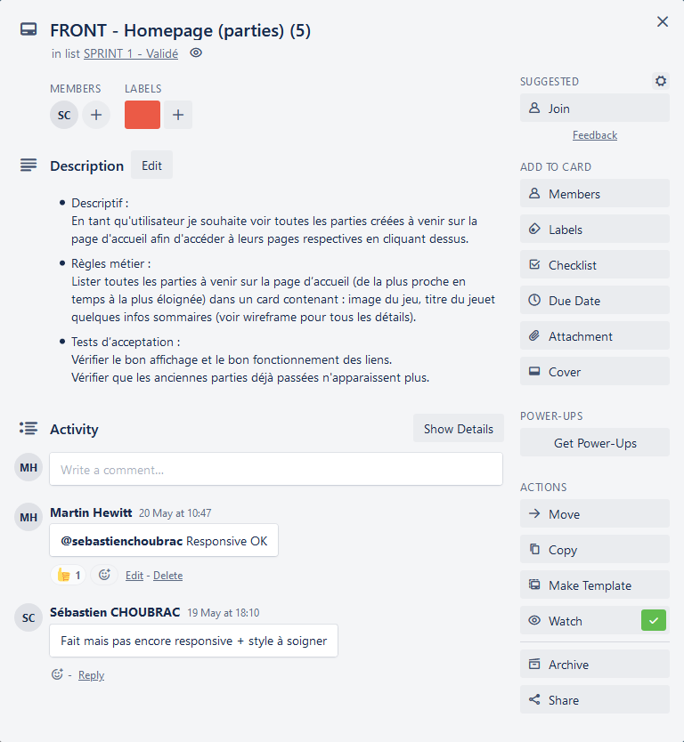

Slide 16

BoardClub - Realisation
Méthodologie Scrum
Résolution à plusieurs
Création de partie
plus difficile que prévu
Mêlée quotidienne
Partage du problème

Slide 17
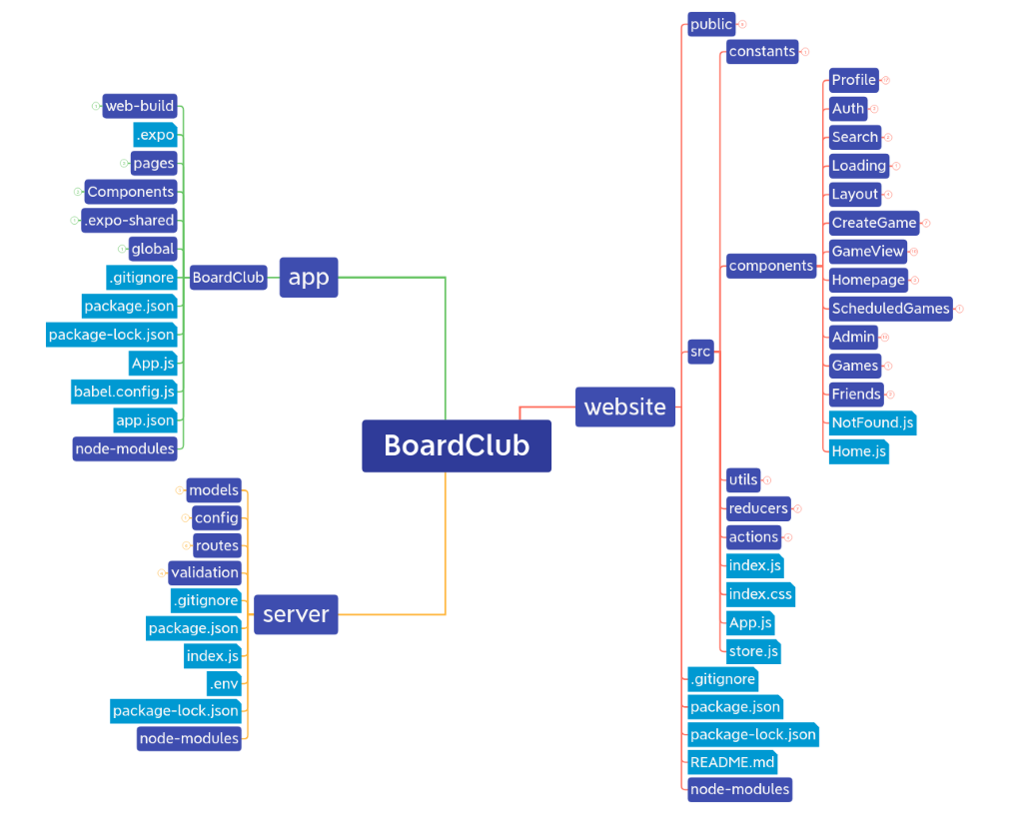

Slide 18
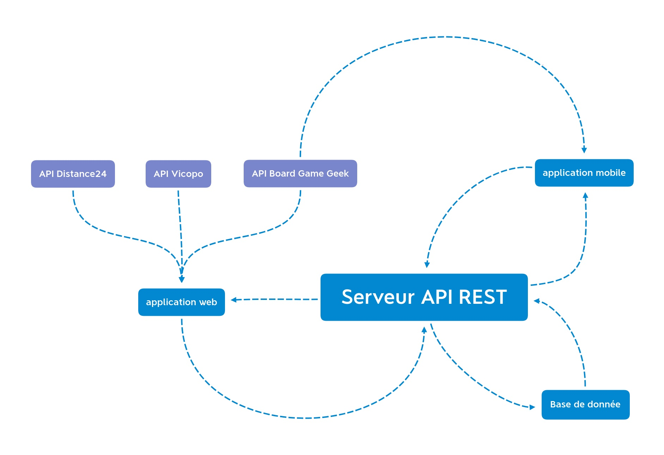

Slide 19
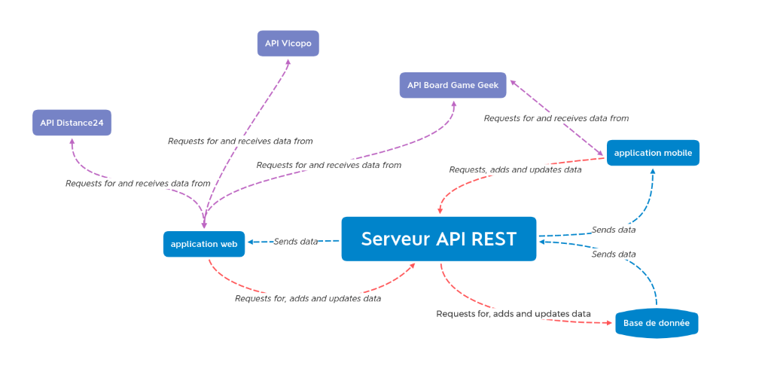

Slide 20
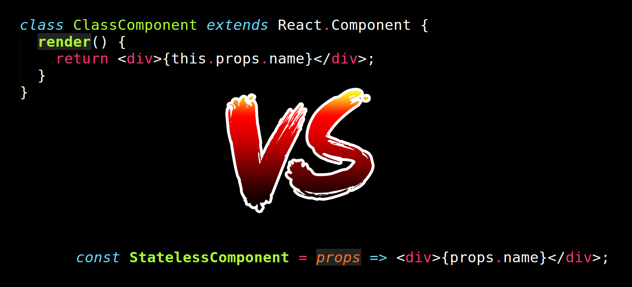
BoardClub – Realisation – Class and Function

Slide 21






BoardClub - Realisation
Compass

Slide 22
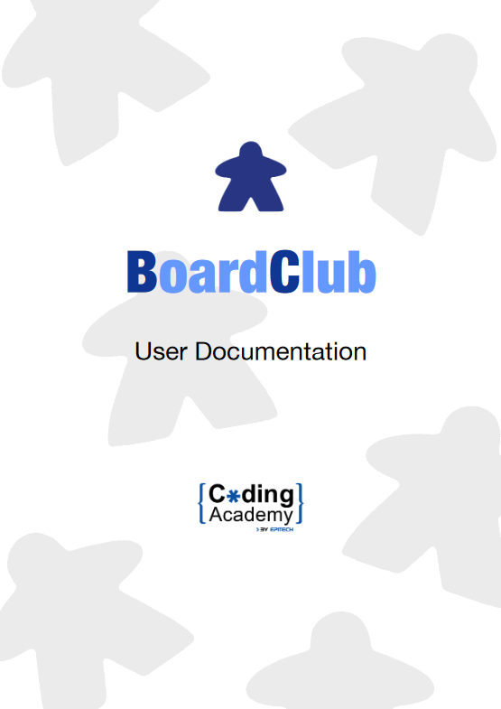
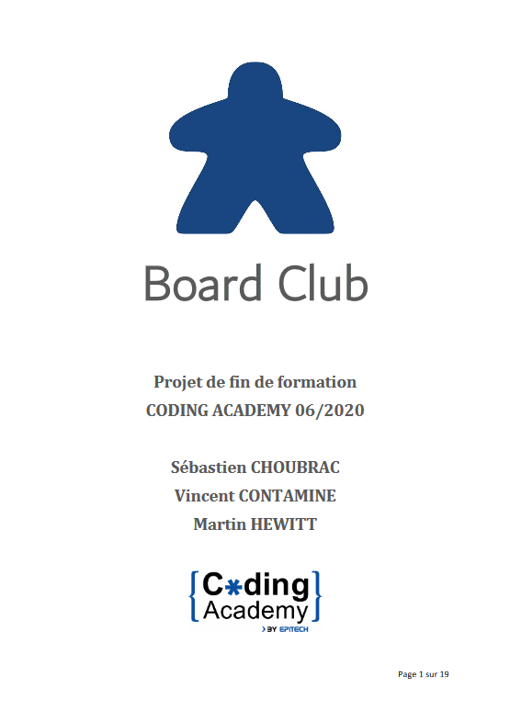
BoardClub – Documentation
Documentation utilisateur
Documentation technique

Slide 23

BoardClub – Évolution?
Intégration sur les reseaux sociaux
Geolocalisation
L’organisateur des parties peut valider une demande de participation
Signaler son intérêt en une partie sans la rejoindre
Envoi de mail pour rappeler les joueurs la veille d’une partie
Alerte lorsqu’un ami créer une nouvelle partie
Noter un utilisateur sur son profil
Bloquer un utilisateur
Espace Publicitaire
Saisie des score
Score visible sur le profil d’une utilisateur
Recommandation de nouveaux jeux/parties

Slide 24

Merci pour votre attention À bientôt sur BoardClub

